Slide 1

改版网站操作说明
http://new.cwtpt.com

Slide 2
组成
门户网站
微信公众号
系统管理
业务库
申报浏览查询
业务库
审核统计汇总

Slide 3
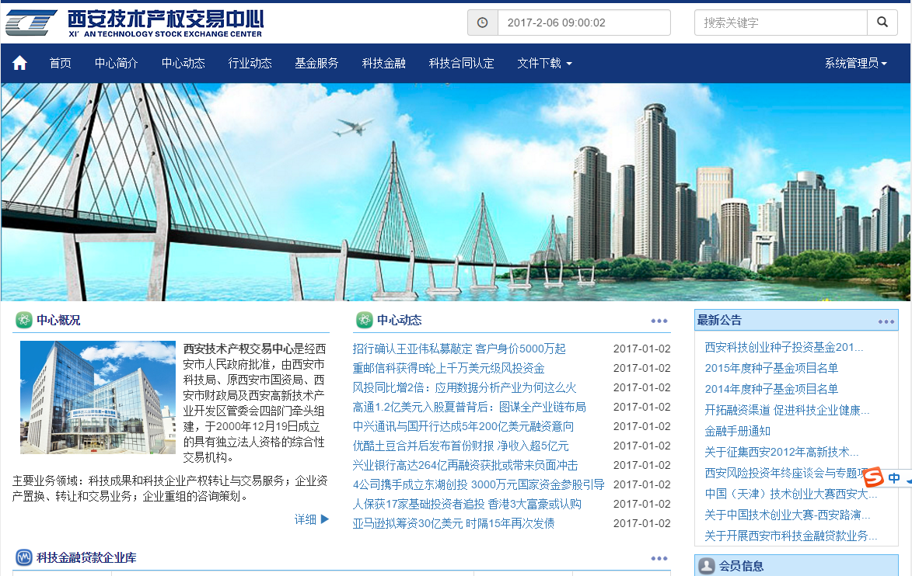

Slide 4
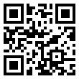
门户网站特点
面向公众（无需注册直接查看）
响应式布局（手机、iPad自适应）
微信公众号（开发中）

Slide 5
注册登录流程

Slide 6
业务管理流程

Slide 7
审核流程

Slide 8
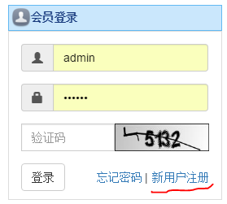
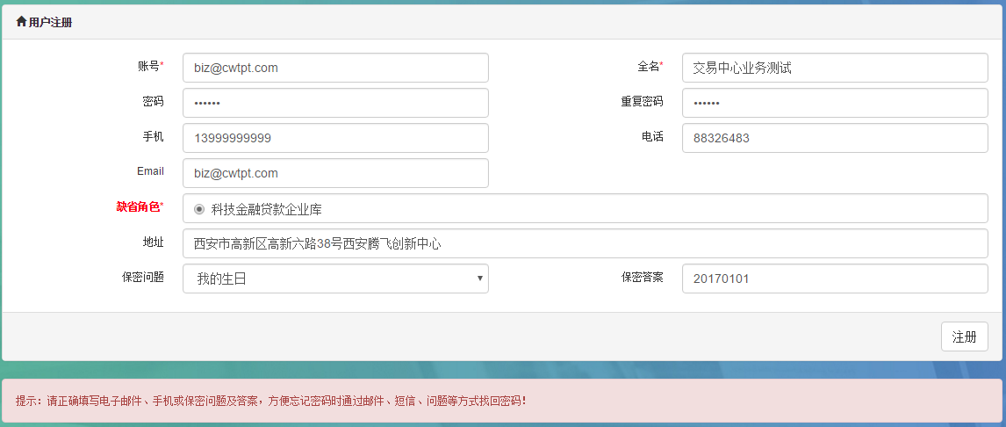
会员注册
允许任何人注册
注册后需要审核
有效的手机和邮件，方便找回密码

Slide 9
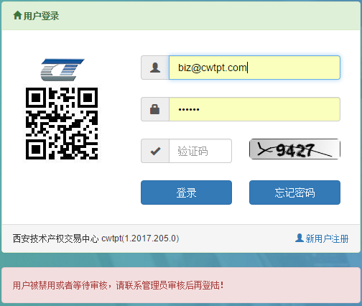
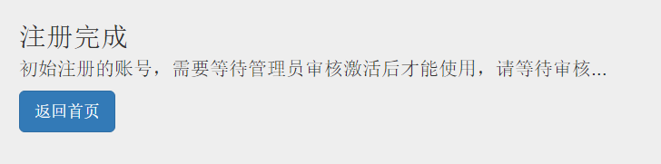
账号审核
新注册用户暂时不能进入系统
具有“机构及用户管理”权限的
管理人员审核后才可以使用

Slide 10
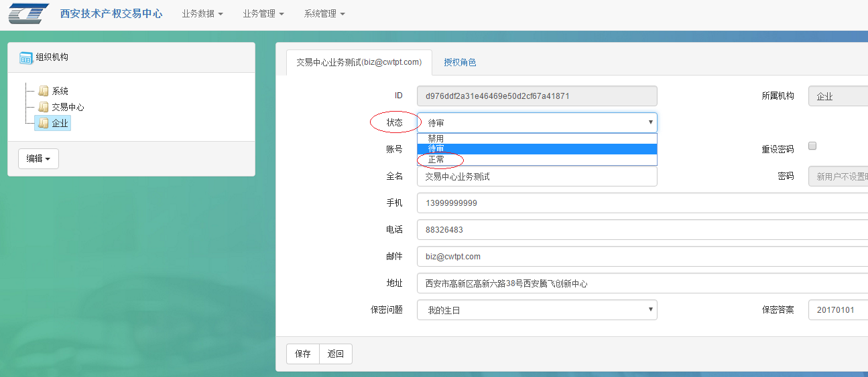
机构及用户管理
管理员身份登录后台，进入“机构及用户管理”
找到新注册的用户，将状态改为“正常”即可

Slide 11
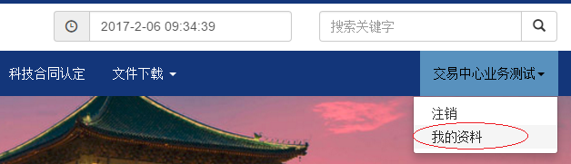
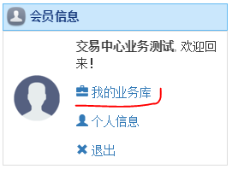
用户正常登录，进入后台
菜单和右侧用户面版均可登录并进入后台

Slide 12
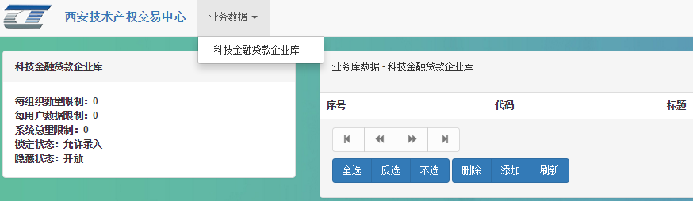
会员后台
根据权限，仅仅显示会员具有的权限菜单，并且仅仅显示会员自己申报的业务库
可以添加、修改、删除自己的业务库
一旦后台审核之后，业务库就不能再编辑了

Slide 13
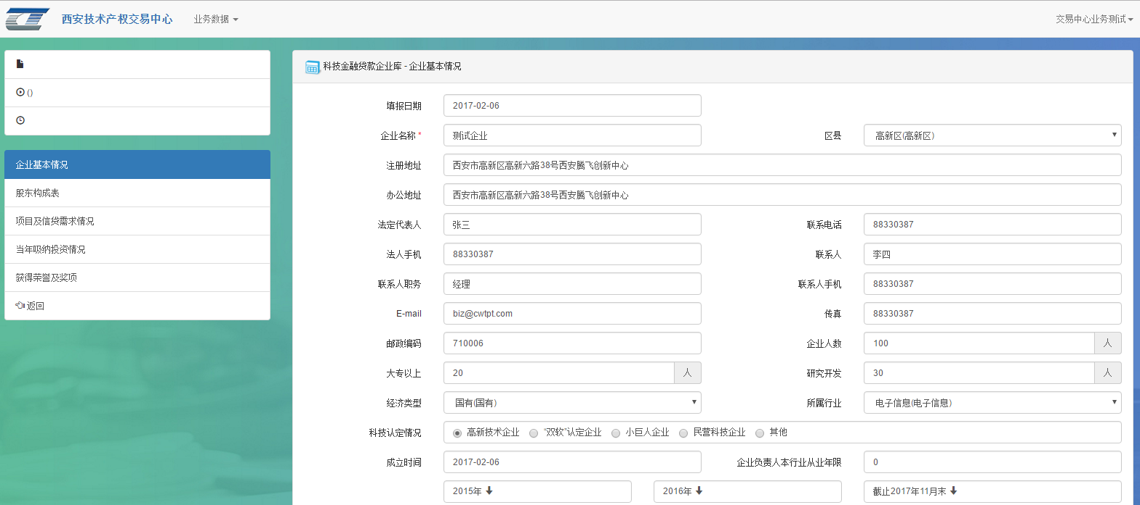
业务库编辑

Slide 14
业务库说明
会员只能看到自己申报的业务库数据
业务管理人员能看到所有的业务库数据
每一个业务库数据，可能由多个表单组成，全部表单录入完成才能认为填报完整
个别灰色的字段，可能是系统自动填充，或者时间要求不允许，或者权限不允许
首次添加时，必须第一个表单保存后才能录入其他表单

Slide 15
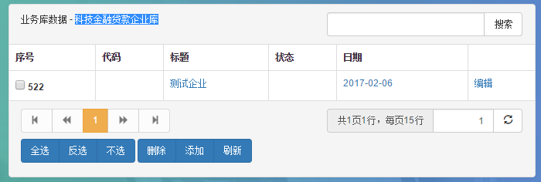
业务库操作
点击代码、标题、状态、日期等是查看状态，不能修改
点击“编辑”才能修改
科技金融贷款企业库中，审核过的业务库，“编辑”按钮变为“后续贷款”表示下一次贷款申请，上次已经审核通过的记录，作为历史档案不能再修改了
查看状态能看到所有的表单（包括审核表单）
编辑模式只能看到会员授权许可的填报部分表单（审核表单只能由业务人员填写）

Slide 16
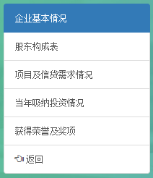
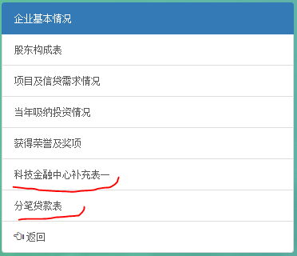
管理人员业务库操作
菜单使用方式和会员完全相同，唯一的区别是业务人员可以操作审核菜单
业务人员可以为业务库分配代码、调整审核状态
会员业务库编辑界面
业余人员的业务库编辑界面

Slide 17
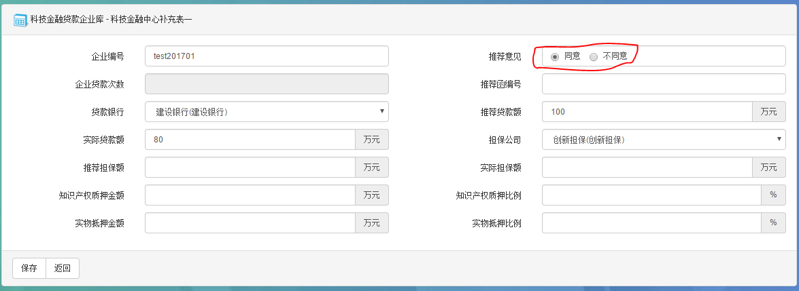
科技金融贷款企业库的状态

Slide 18
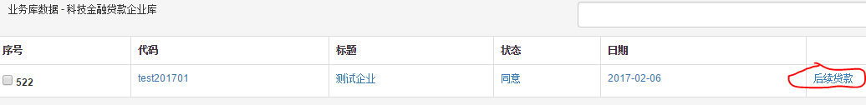
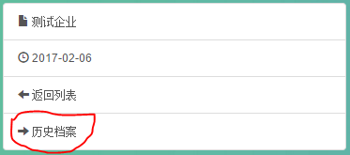
审核同意后会员的界面
“编辑”按钮，变为“后续贷款”，表示再次编辑就不是修改档案，而是发起下一次贷款申请
如果再次填报“后续贷款”，则点击查看模式时会出现历史记录（只有填写2次以上才会有数据）：

Slide 19
后台业务功能简介
 | 系统管理员角色 | 网站管理员 | 业务管理员角色 | 科技局用户角色 | 企业产权库角色 | 科技成果库角色 | 金融企业库角色 | 创投联盟库角色
通用后台管理 | 完全
网站内容管理 | 完全 | 完全 | 完全
业务员库维护 | 完全
业务库统计报表 | 完全 | 只读 | 完全
企业产权库 | 完全 | 只读 | 完全 | 只读 | 自己完全
科技成果库 | 完全 | 只读 | 完全 | 只读 |  | 自己完全
金融企业库 | 完全 | 只读 | 完全 | 只读 |  |  | 自己完全
金融企业库审核表 | 完全 | 只读 | 完全 | 只读
创投联盟库 | 完全 | 只读 | 完全 | 只读 |  |  |  | 自己完全

Slide 20
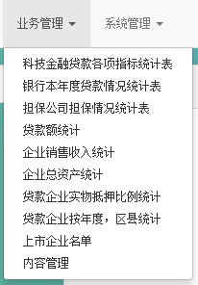
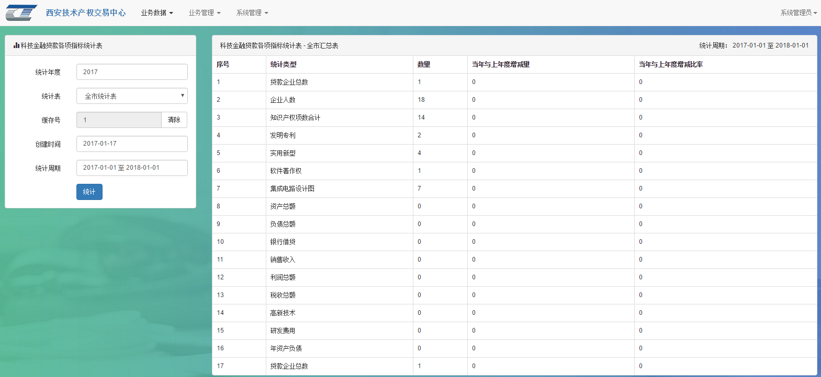
业务库统计报表

Slide 21
统计报表的缓存
为了提高统计速度，系统采用缓存方式进行统计
第一次统计的时候时间较长，但是统计结果会保存下来，第二次查看速度就非常快
如果修改了数据造成统计缓存数据不准，点击“清除”缓存，可以重新生成新的缓存

Slide 22
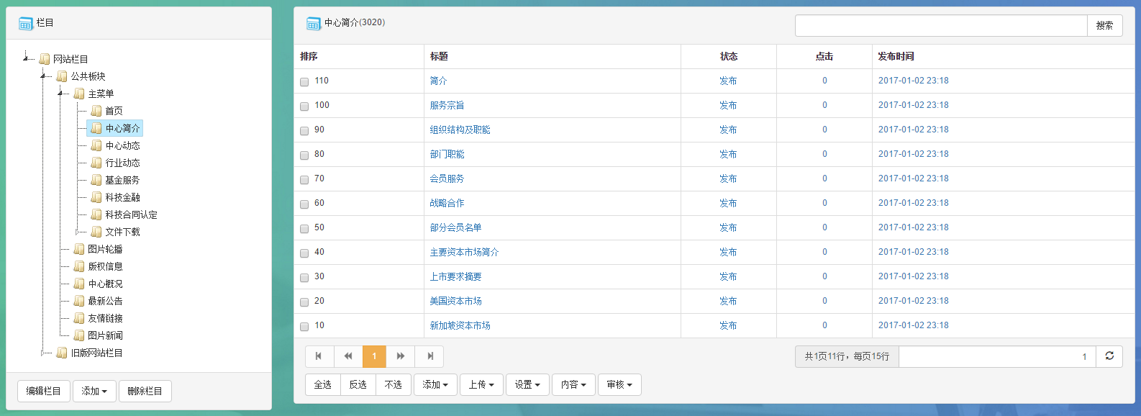
网站内容管理
网站内容管理完成门户网站的信息发布

Slide 23
栏目管理
栏目可以无限分层，但是层次由页面widget微件控制显示方式，所以菜单分层并不一定完全匹配，只有“网站栏目—公共板块—主菜单”下的栏目层次和门户主菜单是对应的
“可搜索”选择是会出现在“更多”栏目的左侧列表中
“栏目隐藏”可以临时屏蔽某一个栏目内容
栏目和页面代码联系较紧密，原则上不是网站改版尽量不要过多修改

Slide 24
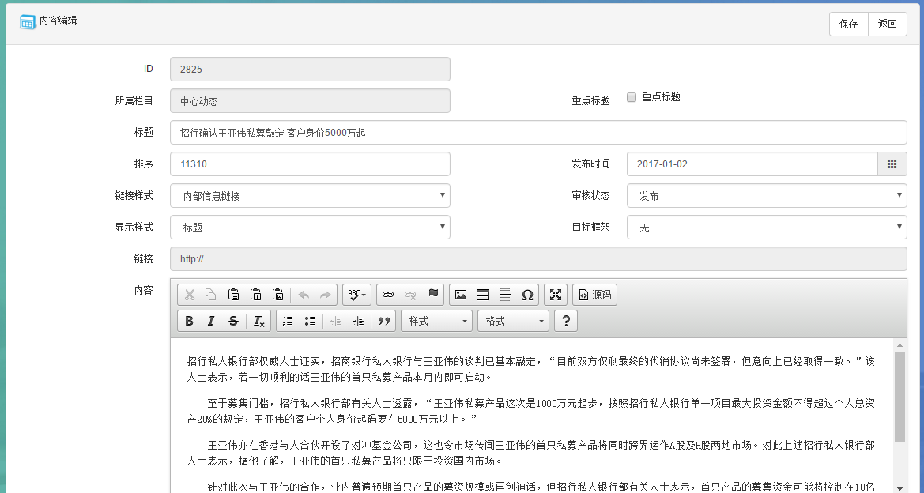
内容管理

Slide 25
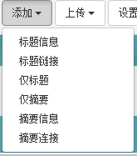
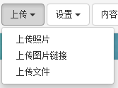
内容管理说明
每一条内容，可以调整显示样式、链接样式，添加按钮缺省设置了几种风格，但是允许自己再次修改
为方便多张照片或文件操作，提供上传功能，可以一次性上传多个文件每一个组成一条发布信息

Slide 26
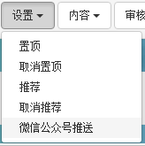
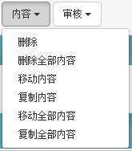
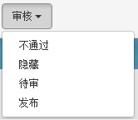
内容管理说明
“设置功能”可以设置信息的特殊属性
“内容”菜单提供了删除和一些方便的批处理功能
“审核”功能方便批量审核操作：
注意：个别栏目在页面上由程序控制显示样式，所以有的栏目属性不一定会生效

Slide 27
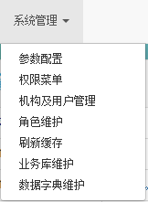
系统管理功能
原则上只能有系统管理人员操作
涉及到用户和权限的功能应谨慎使用，防止安全问题
数据字典、业务库模板等会影响到数据填报，谨慎修改

Slide 28
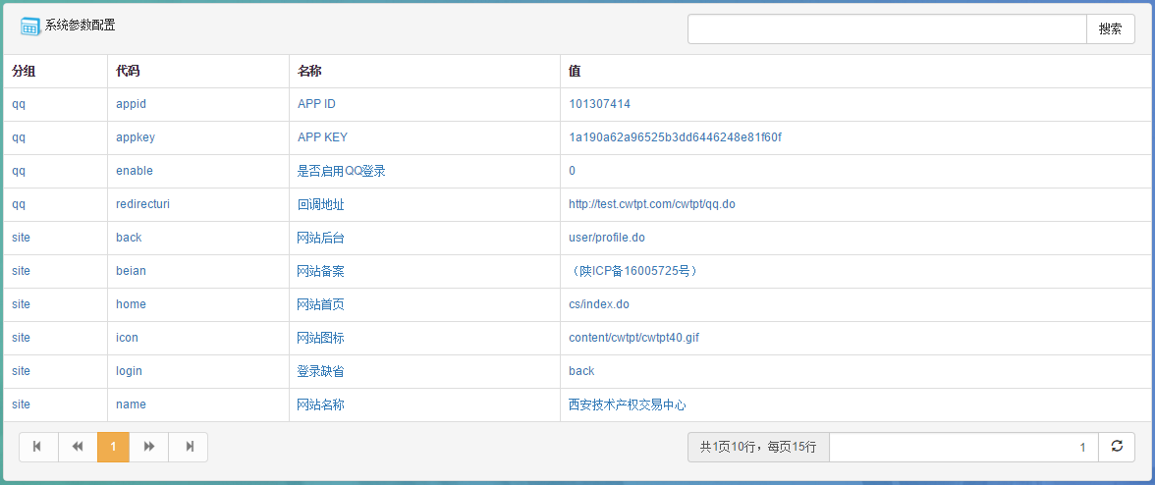
参数配置
一些重要的系统参数，请勿随意修改

Slide 29
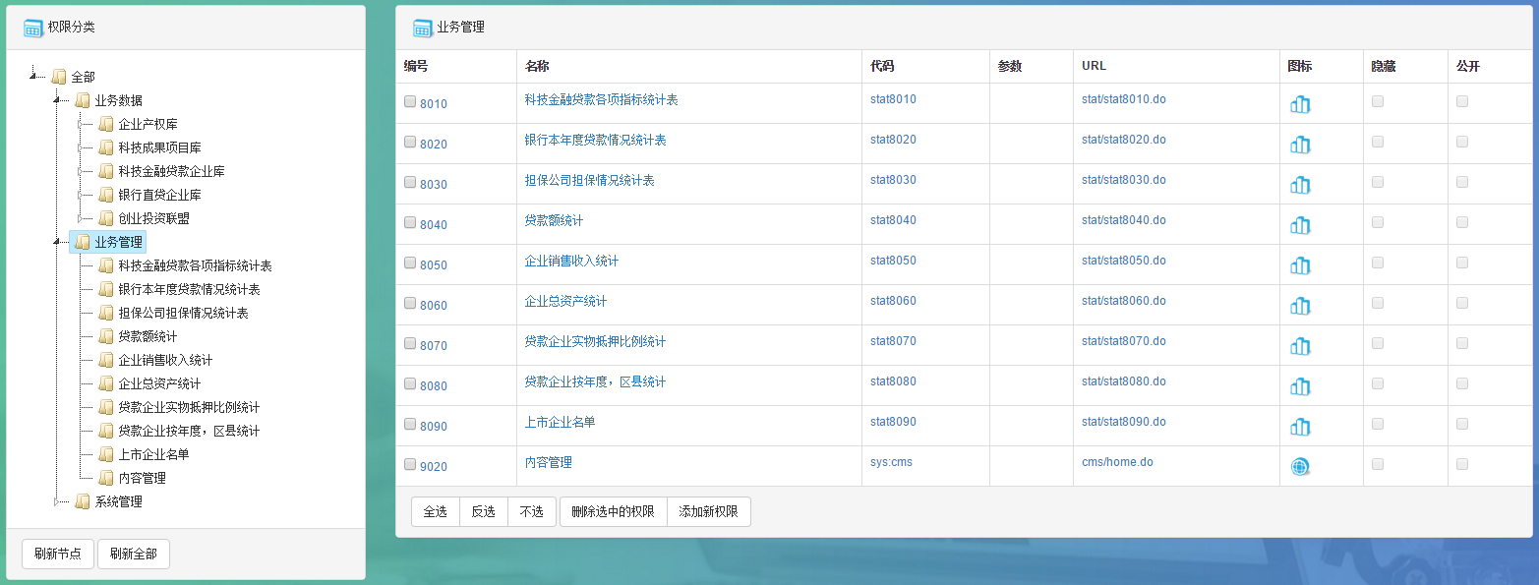
权限菜单
用于角色权限的分配，请勿随意修改

Slide 30
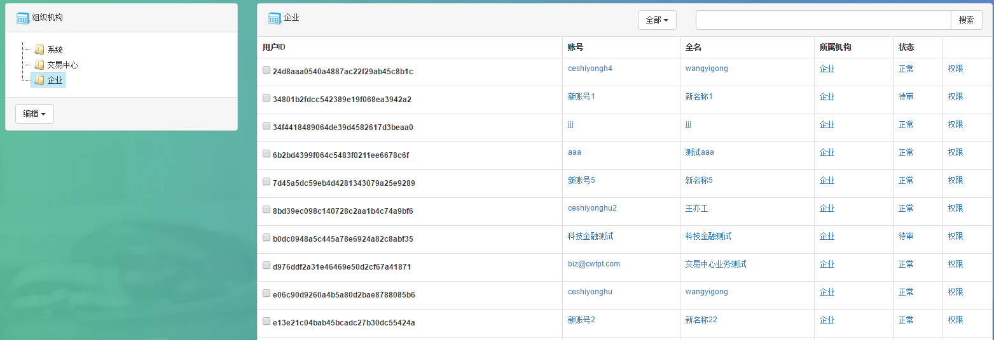
机构及用户管理
用户审核需要使用此功能

Slide 31
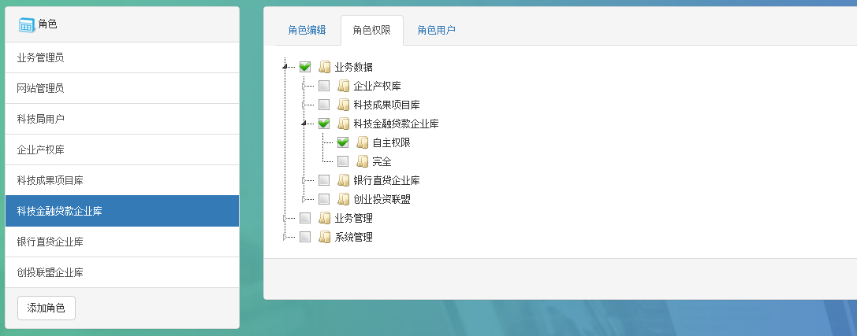
角色维护
设置角色权限，请勿随意修改

Slide 32
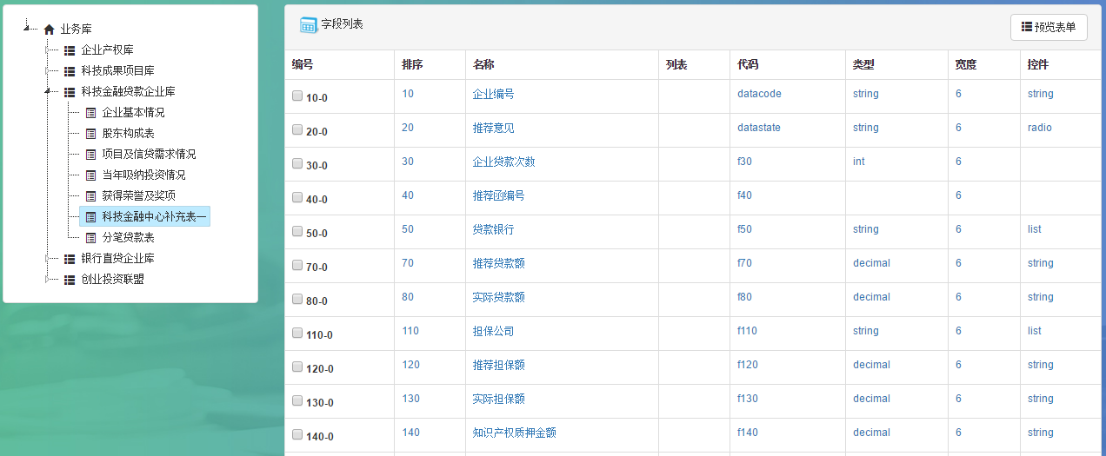
业务库维护
定义业务库申报表单，请勿修改

Slide 33
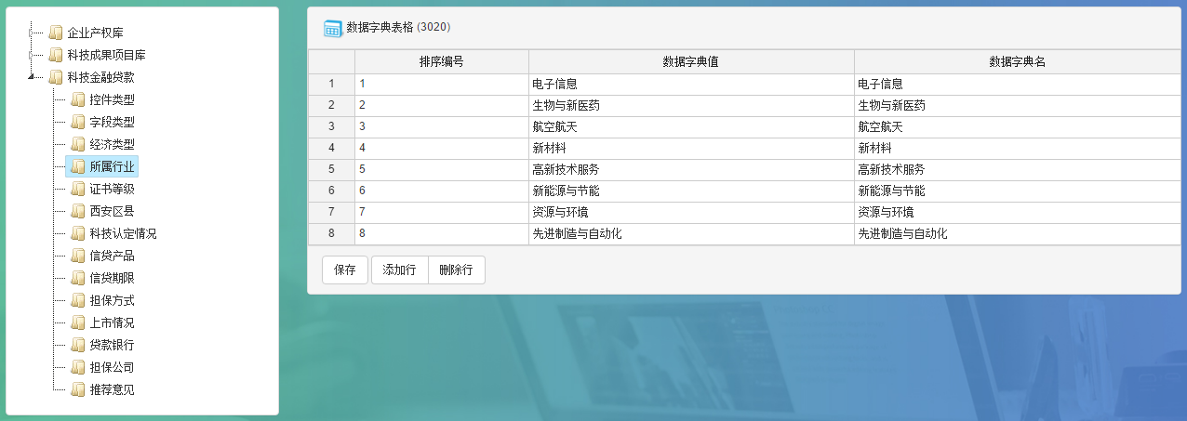
数据字典维护
业务库申报表单的下拉框、单选框字典定义，根据实际情况修改

